Slide 1
SOLICITAÇÃO DE ÍCONES
REQUISITOS PARA
CONSTRUÇÃO ICONOGRAFICA

Slide 2
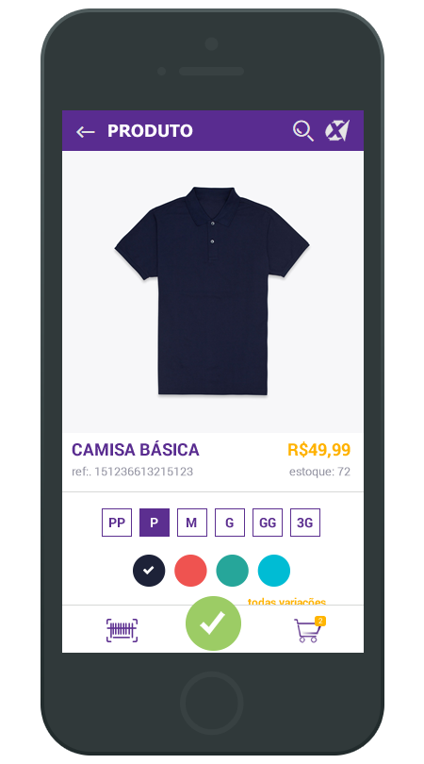
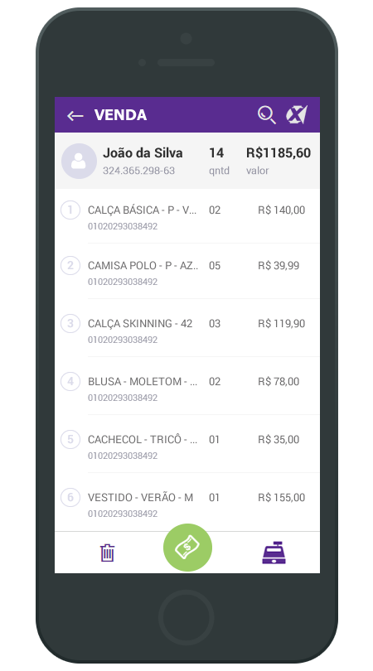
PRINTSCREEN DA TELA DO SISTEMA
INFORMAÇÕES DO SOFTWARE
Segmento: | Postos
Software Linx: | FASTPASS
Linguagem de desenvolvimento: | IONIC
A imagem servirá para análise do ícone.

Slide 3
ÍCONES FUNCIONAIS
Os ícones funcionais Linx são para uso exclusivo nas telas de produto(software) da Linx e devem ser utilizados para especificar funções dentro dos sistemas operacionais.
FUNCIONALIDADE | OBJETIVO | IMAGEM ATUAL | TAMANHO (WIDTH x HEIGHT) | EXTENSÃO (.png/.gif/.bmp/.jpg) | NOVA IMAGEM
Carrinho Vazio | Sem produtos inseridos no carrinho |  | ( ) 48px X 48px (X) 24px X 24px ( ) 16px X 16px | .png / icon font
Adicionar ao Carrinho | Adicionar produtos ao carrinho |  | ( ) 48px X 48px (X) 24px X 24px ( ) 16px X 16px | .png / icon font
Adicionado ao Carrinho | Produtos inseridos ao carrinho |  | ( ) 48px X 48px (X) 24px X 24px ( ) 16px X 16px | .png / icon font
Scanner | Escanear códigos de barras de produtos |  | ( ) 48px X 48px (X) 24px X 24px ( ) 16px X 16px | .png / icon font
Salvar | Concluir ação |  | ( ) 48px X 48px (X) 24px X 24px (X) 16px X 16px | .png / icon font

Slide 4
ÍCONES FUNCIONAIS
Os ícones funcionais Linx são para uso exclusivo nas telas de produto(software) da Linx e devem ser utilizados para especificar funções dentro dos sistemas operacionais.
FUNCIONALIDADE | OBJETIVO | IMAGEM ATUAL | TAMANHO (WIDTH x HEIGHT) | EXTENSÃO (.png/.gif/.bmp/.jpg) | NOVA IMAGEM
Pagamento | Finalizar pagamento ou escolher forma de pagamento |  | ( ) 48px X 48px (X) 24px X 24px ( ) 16px X 16px | .png / icon font
Pagamento no caixa | Enviar pagamento ao caixa |  | ( ) 48px X 48px (X) 24px X 24px ( ) 16px X 16px | .png / icon font
Cliente | Card de Cliente |  | (X) 48px X 48px (X) 24px X 24px ( ) 16px X 16px | .png
CRM | Card de CRM (Telemarketing) |  | (X ) 48px X 48px (X) 24px X 24px ( ) 16px X 16px | .png
Promoção | Card de Promoção |  | (X) 48px X 48px (X) 24px X 24px ( ) 16px X 16px | .png

Slide 5
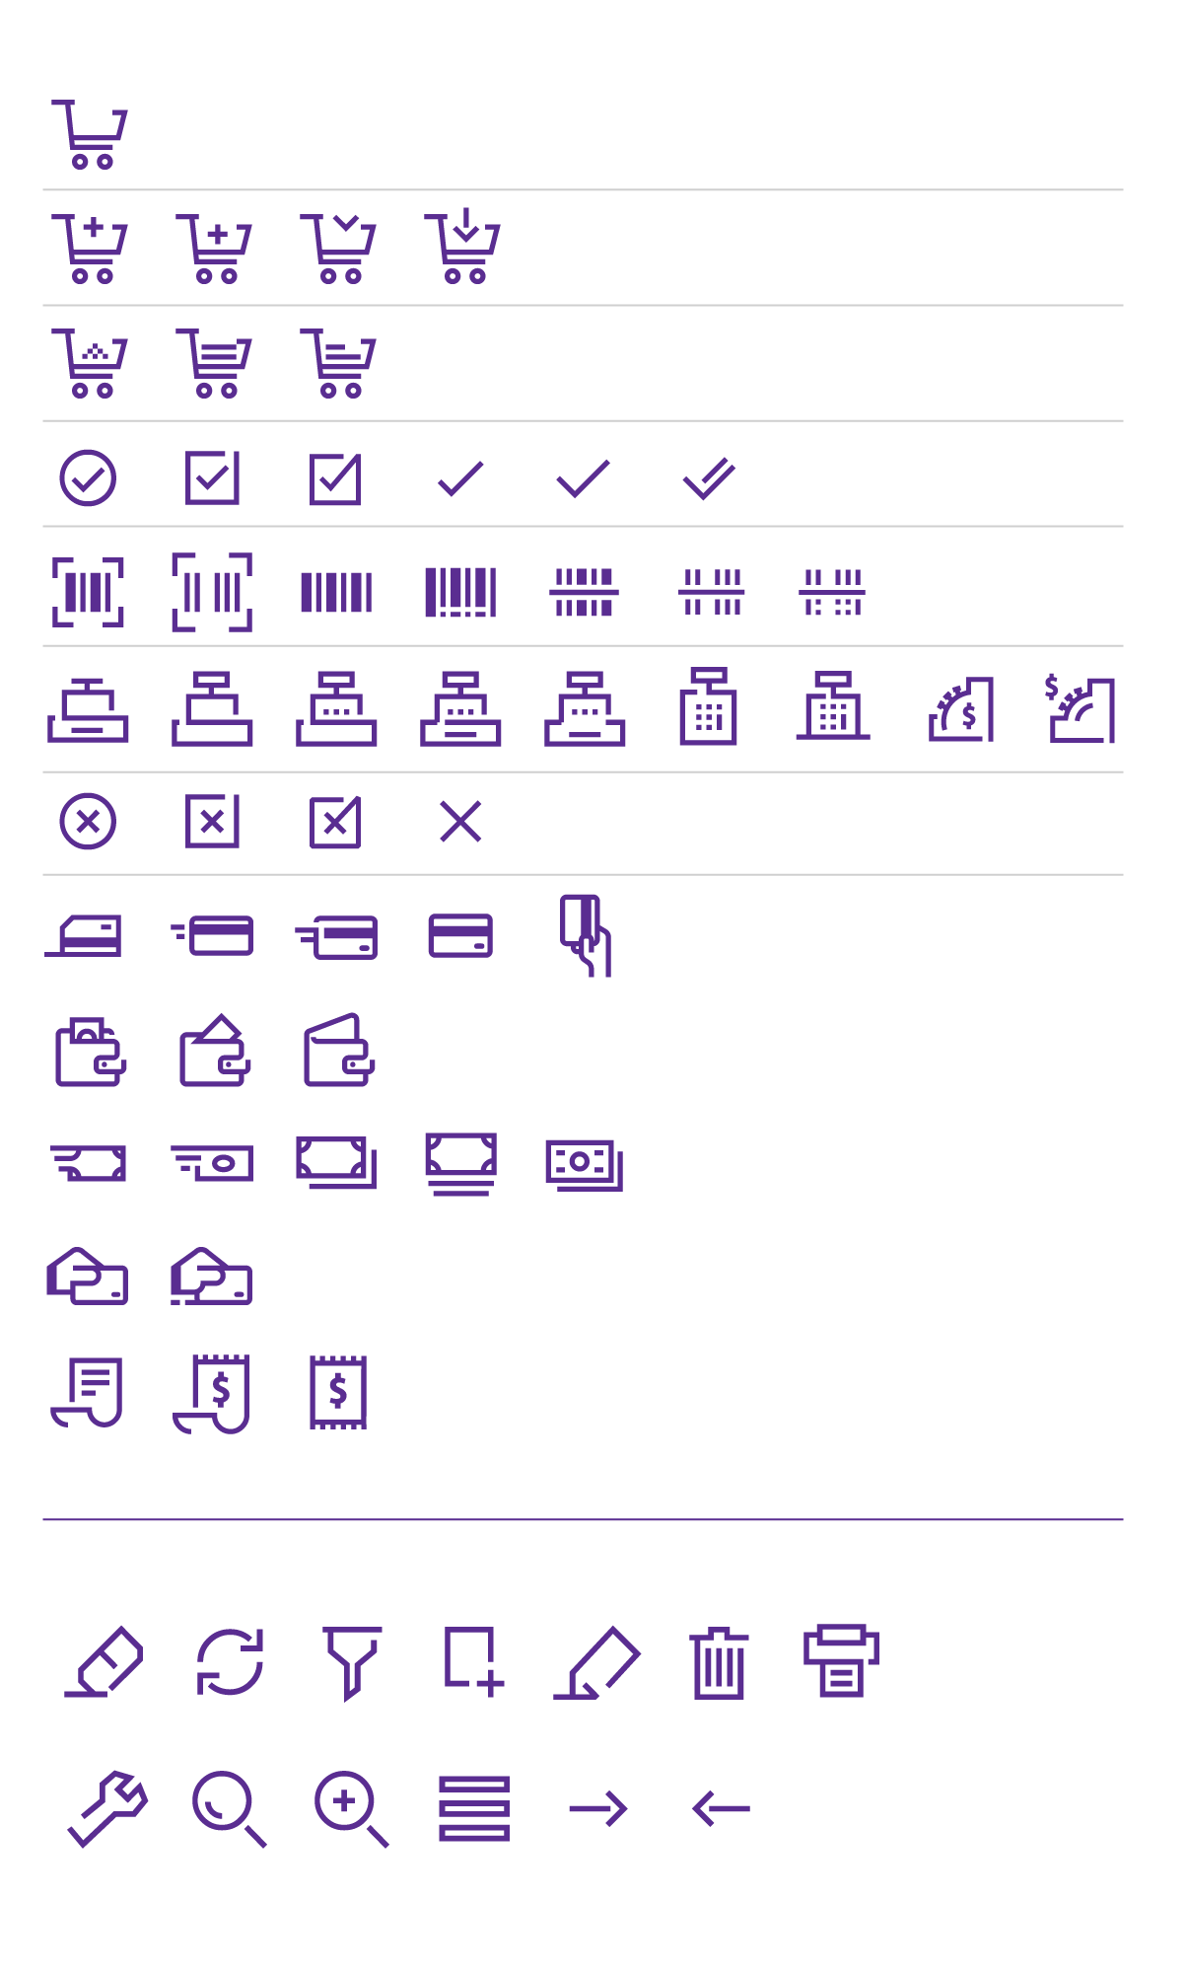
protótipos

Slide 6
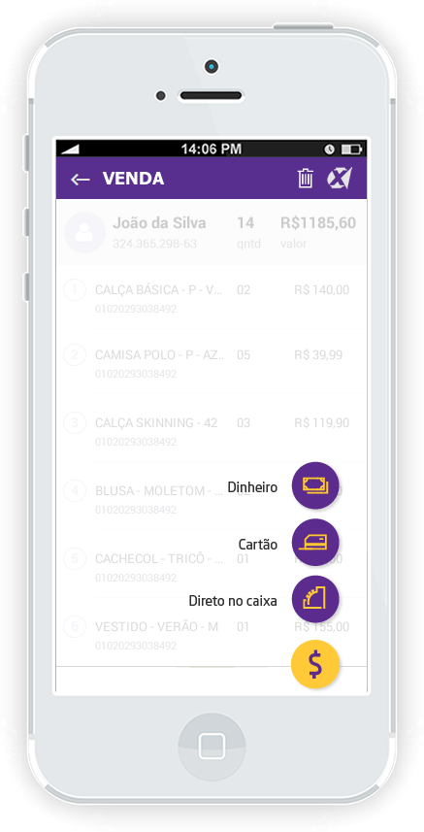
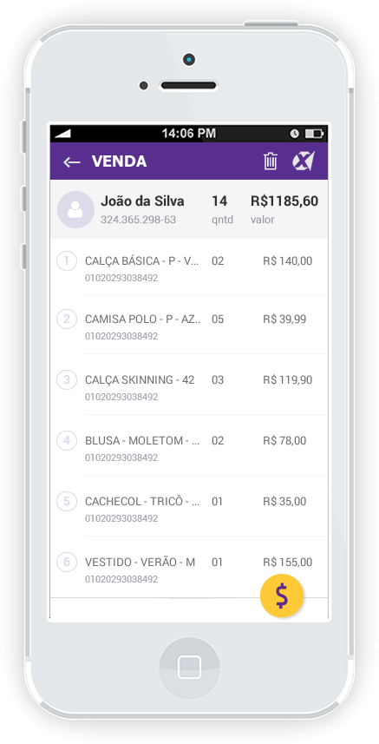
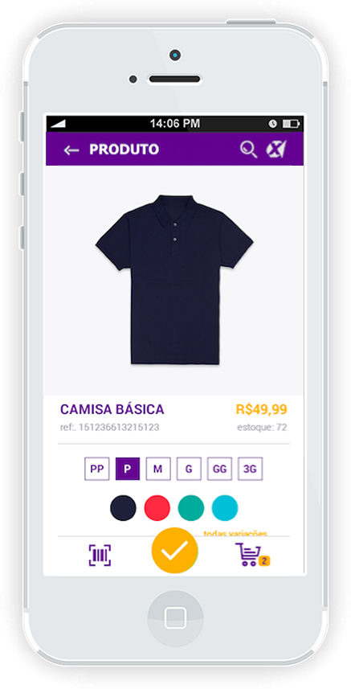
protótipos

Slide 7
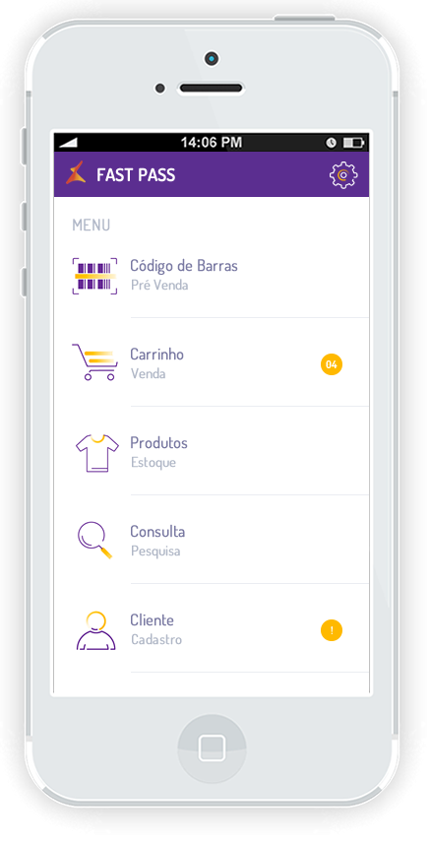
protótipos

Slide 8
Solicitante
Nercio Fernandes
nercio@linx.com.br
(11) 2103-2425

